Slide 1



Slide 2







Principes généraux
…
Services tiers
connecteurs
Outils intégrés
même base utilisateurs
GRR (2ème sem.2015)
GLPI (2ème sem.2015)
….
Un seul compte d’accès
Gestion de sites web
Stockage et partage de documents
Forum
Espaces collaboratifs
Messagerie interne
Blog
Annonces, sondages, flux RSS
Calendriers partageables
Wiki
Recherches Profils / classes / groupes / filières / matières fonctions / etc…
Gestion d’équipes
Annuaire unique

Slide 3
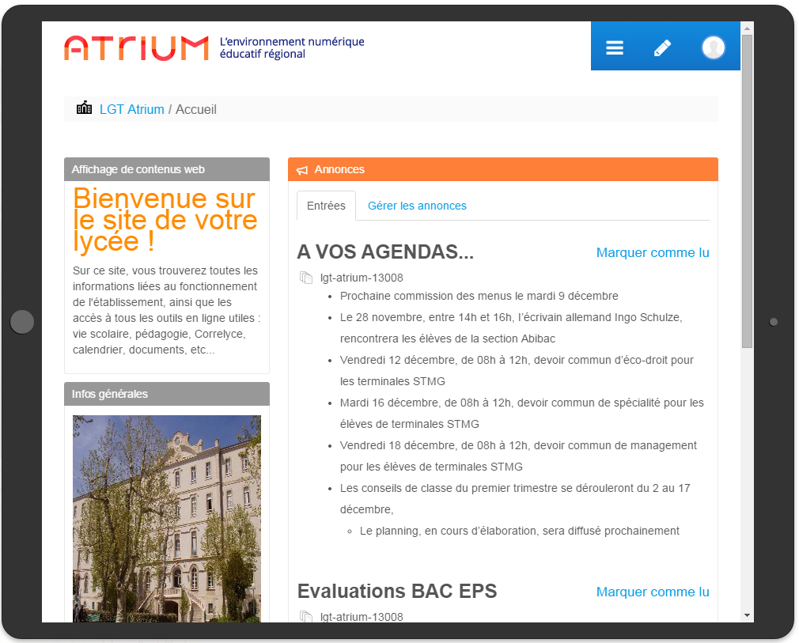
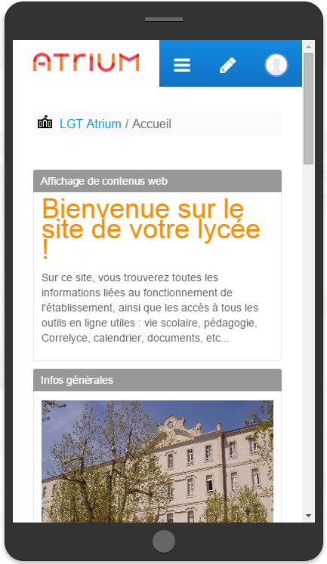

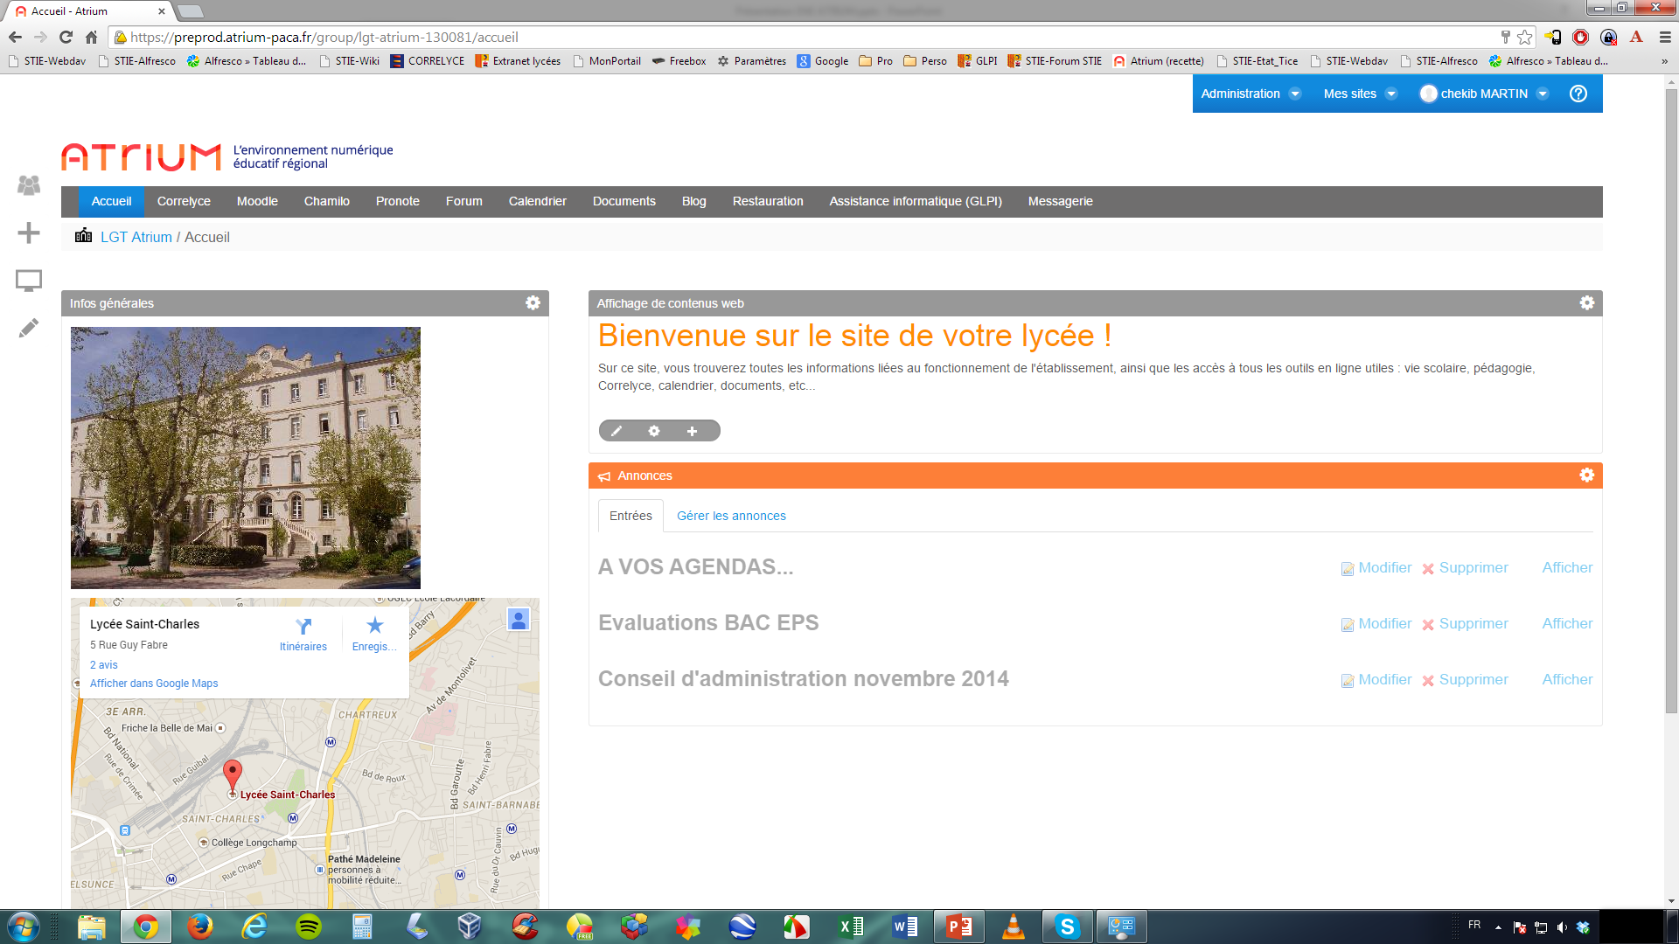
ATRIUM est nativement multi-supports (responsive design), ses écrans s’adaptent automatiquement…
Pas de nécessité de télécharger des APP sur des stores (IOS, android…)

Slide 4
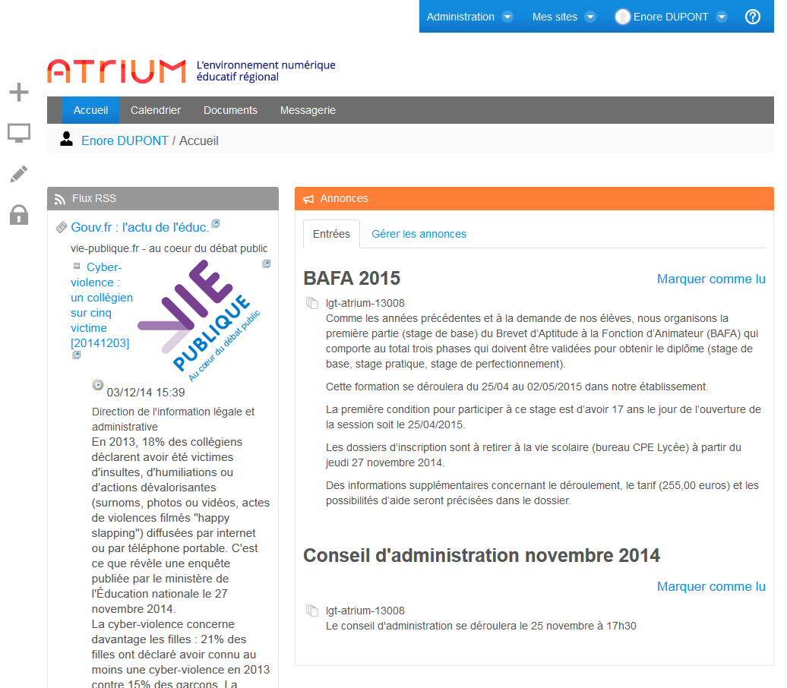
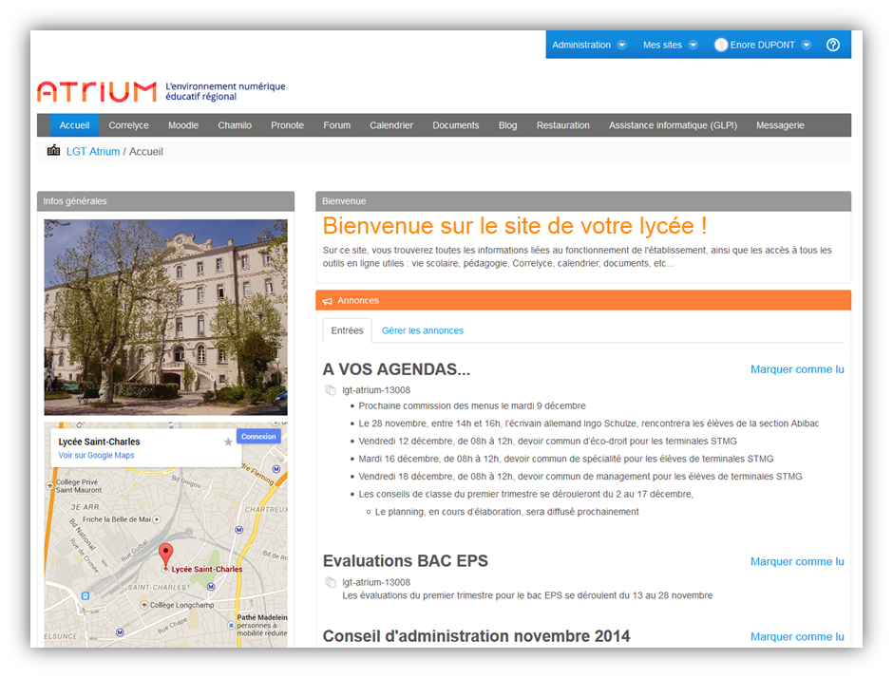
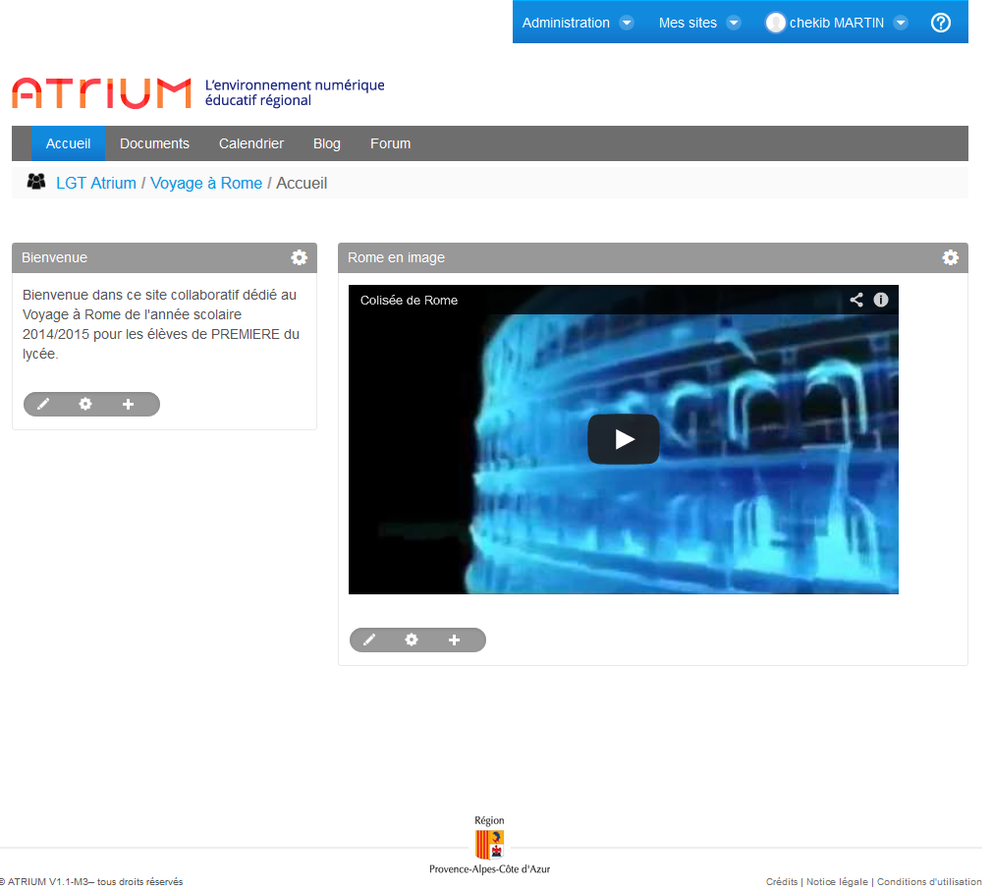
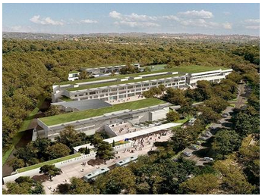
ATRIUM propose à chaque utilisateur, trois types d’espace, au fonctionnement et à l’ergonomie similaires…
Le site
personnel
Le site d’établissement
Des sites collaboratifs

Slide 5
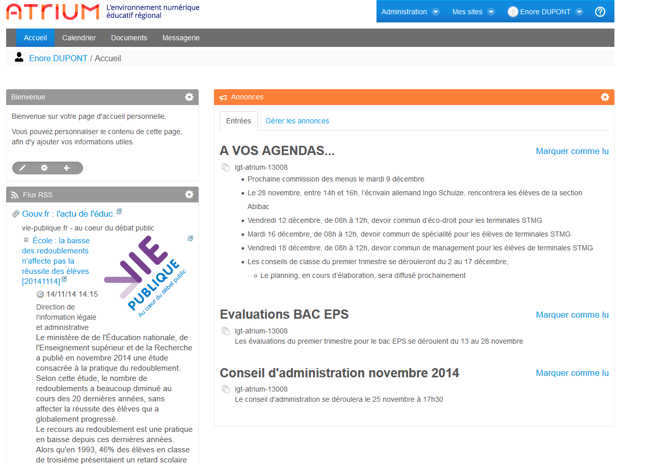
Tous les sites sont organisé en « widgets », des objets qui affichent des blocs, chaque objet étant une application particulière…
v

Slide 6
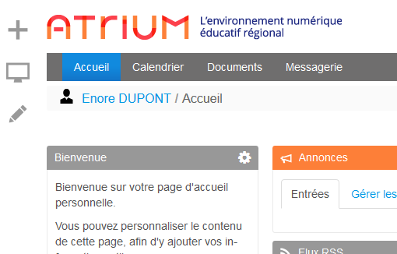
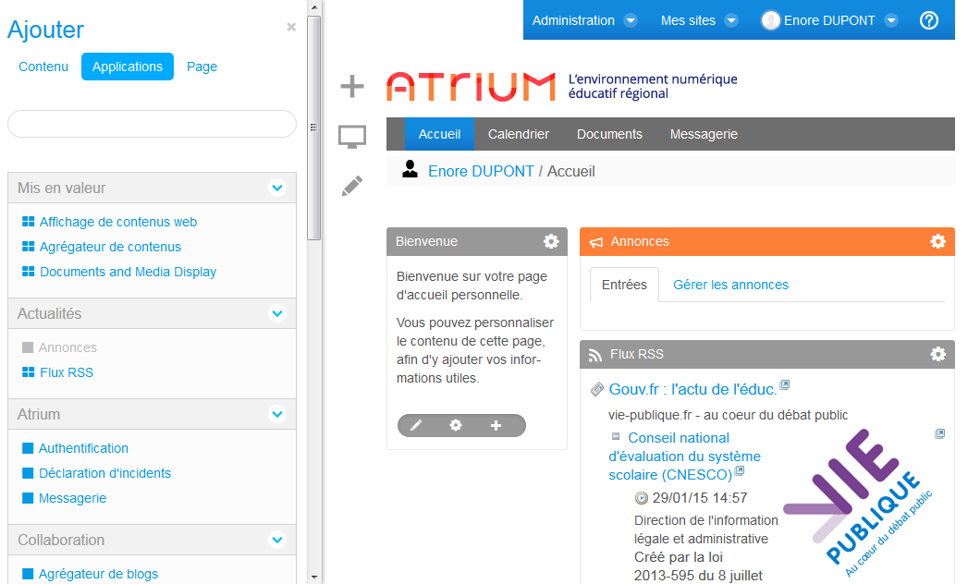

L’administrateur du site peut ajouter à son écran les applications de son choix à partir d’une liste à sa disposition, ou les supprimer…
Les Widgets:
Contenus WEB
Espace documentaire
Forum
Blog
Wiki
Messagerie
Calendrier
Annonces
Flux RSS
Etc.
v

Slide 7
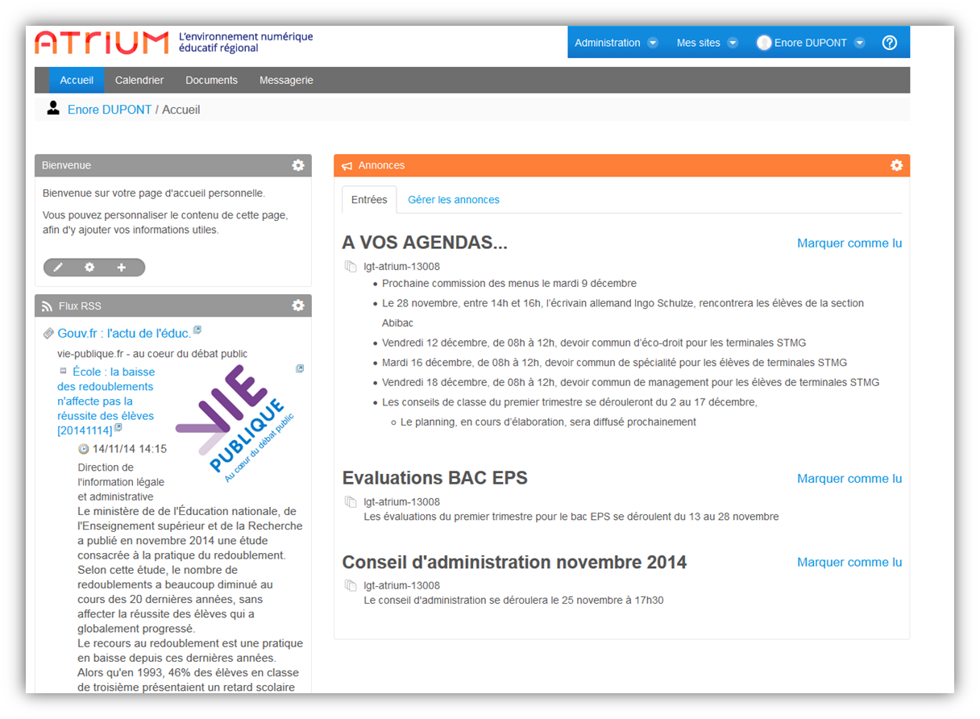
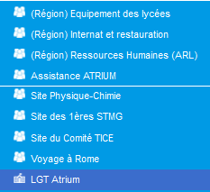
ATRIUM, c’est l’accès à des sites affectés à l’utilisateur, et notamment le site de son lycée…

Slide 8
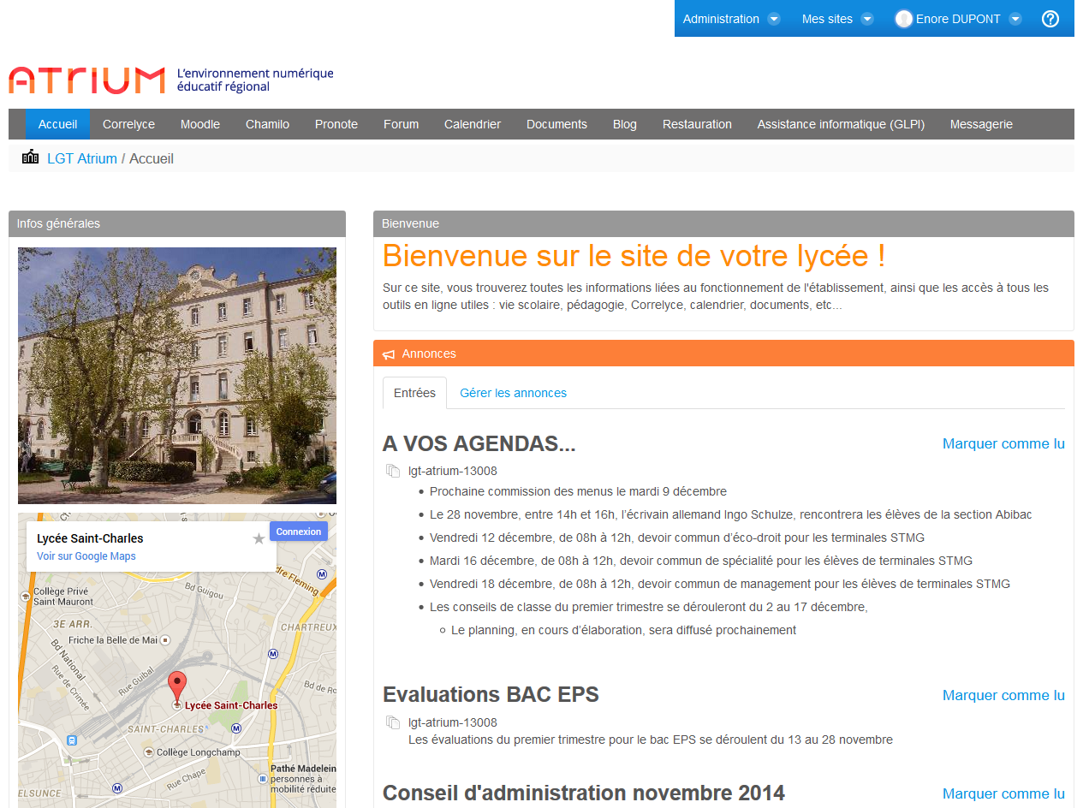
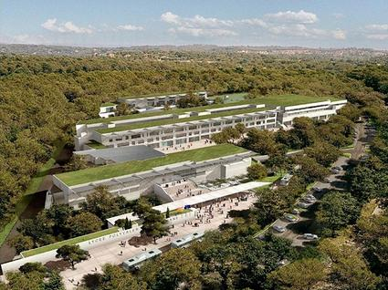
Le site d’Etablissement est modulable et personnalisable, mais uniquement par son administrateur…
Lycée ATRIUM
Lycée ATRIUM

Slide 9
Personnalisable au niveau des « widgets »…
Lycée ATRIUM
Lycée ATRIUM

Slide 10
Personnalisable au niveau du menu et de ses pages…
Lycée ATRIUM
Lycée ATRIUM

Slide 11
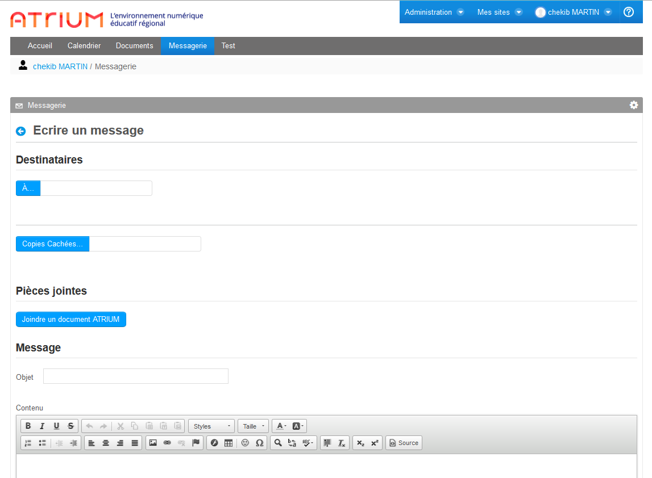
ATRIUM propose à chaque utilisateur une messagerie interne, avec réacheminement sur boîte au lettre externe de son choix (saisie obligatoire à la 1ère connexion)
Pièces jointes
Editeur de texte WYSIWYG avec liens, images, etc.

Slide 12
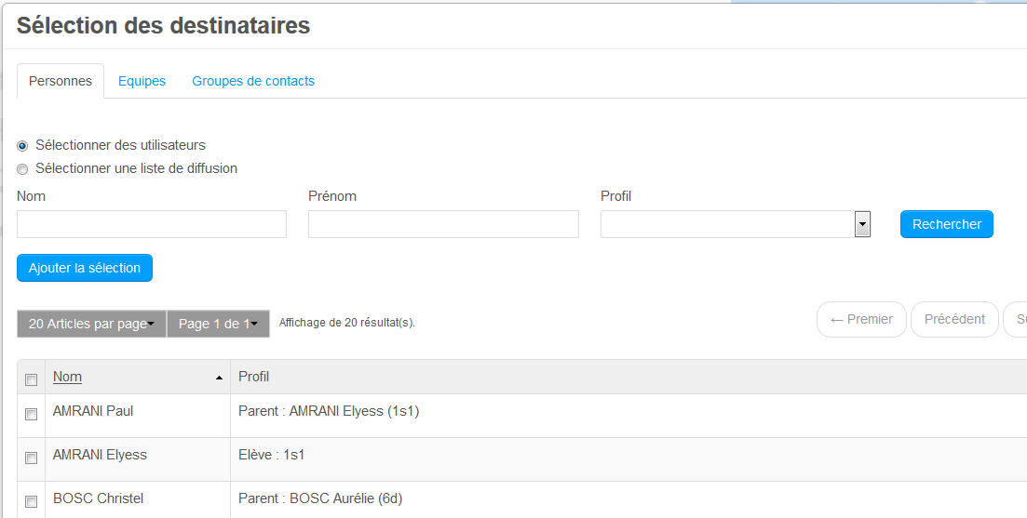
Les destinataires peuvent être sélectionnés selon leur profil (enseignant, élève, parent, personnel), filière, classe, groupe…
Possibilité de sélectionner des équipes, des listes de diffusion personnelles

Slide 13
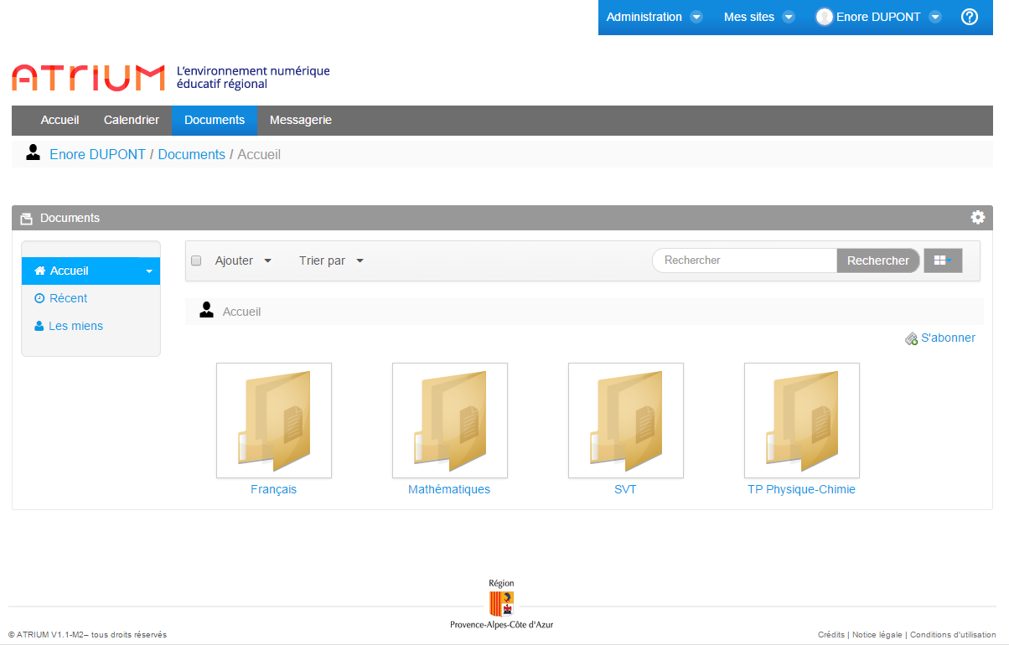
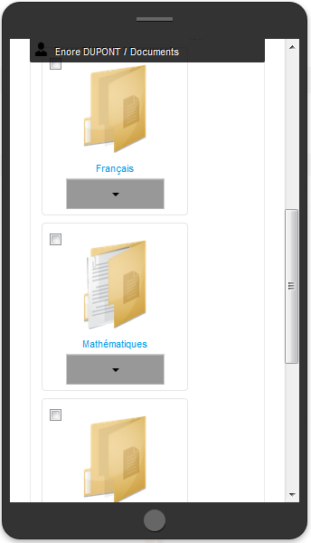
ATRIUM propose pour chaque site, son espace documentaire : espace documentaire personnel, espace du site d’établissement…

Slide 14
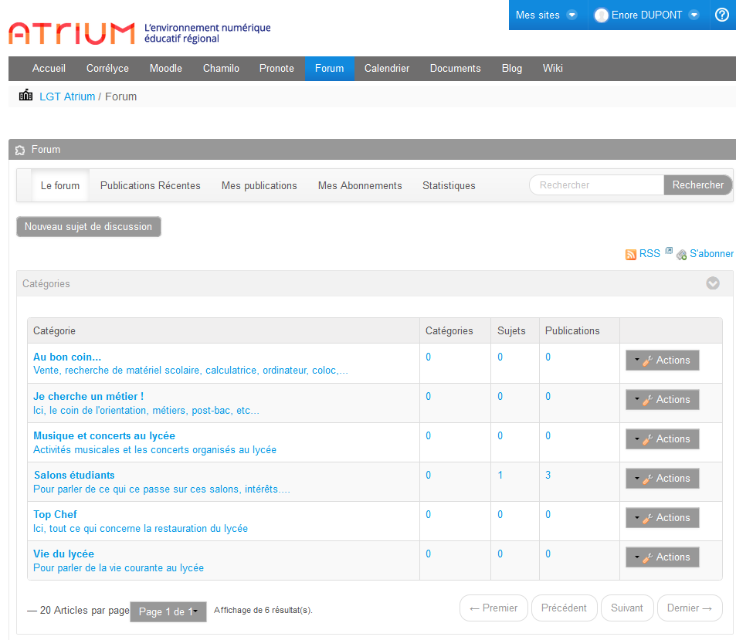
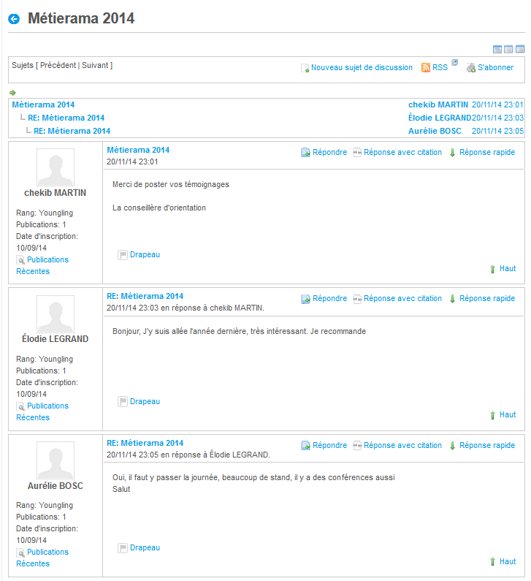
ATRIUM propose pour chaque site, un forum…

Slide 15
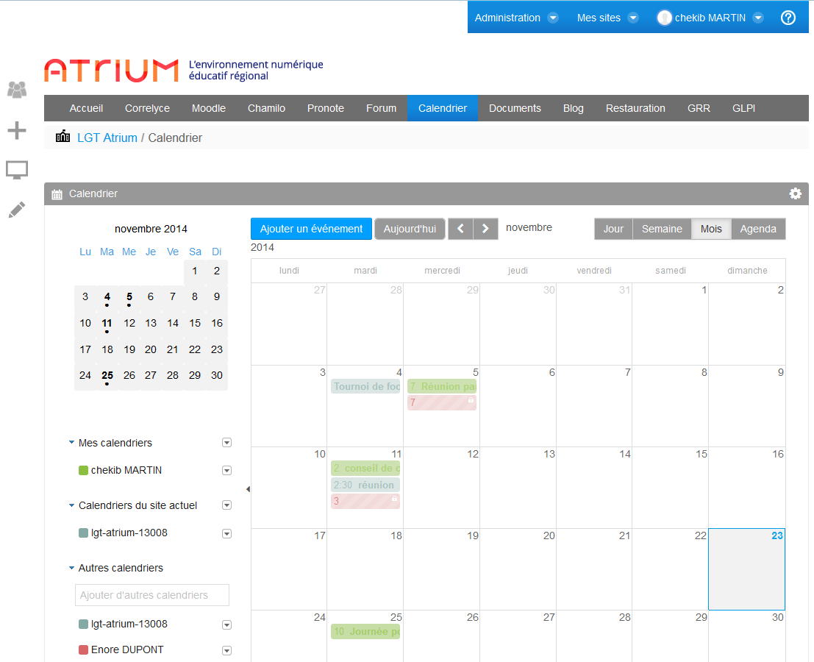
ATRIUM propose pour chaque site, un calendrier: calendrier personnel, calendrier du site d’établissement…

Slide 16
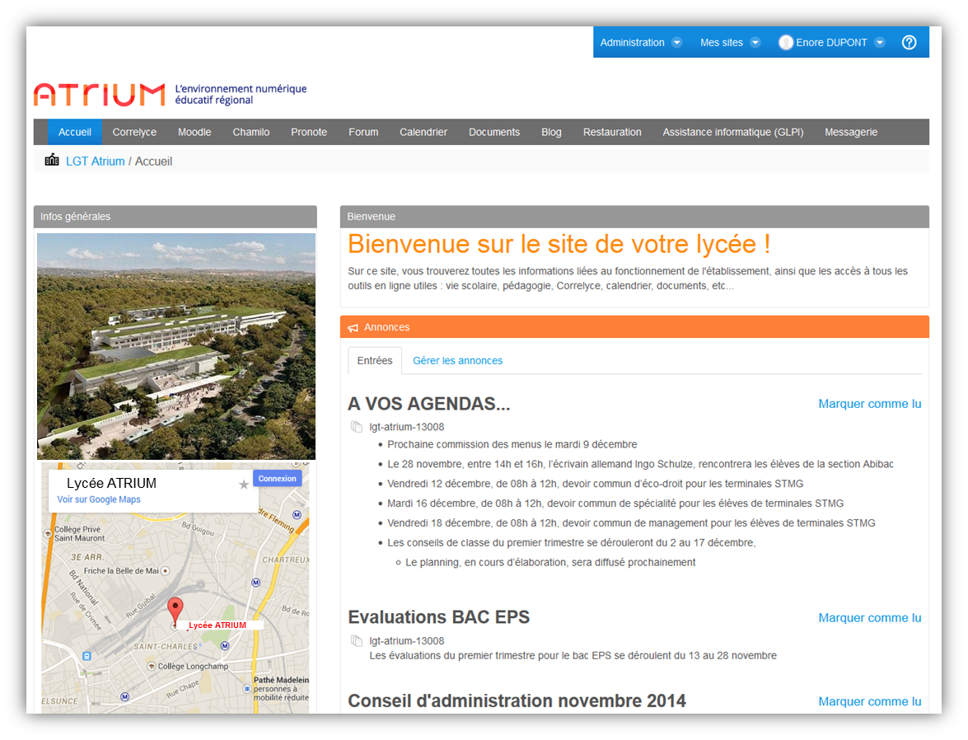
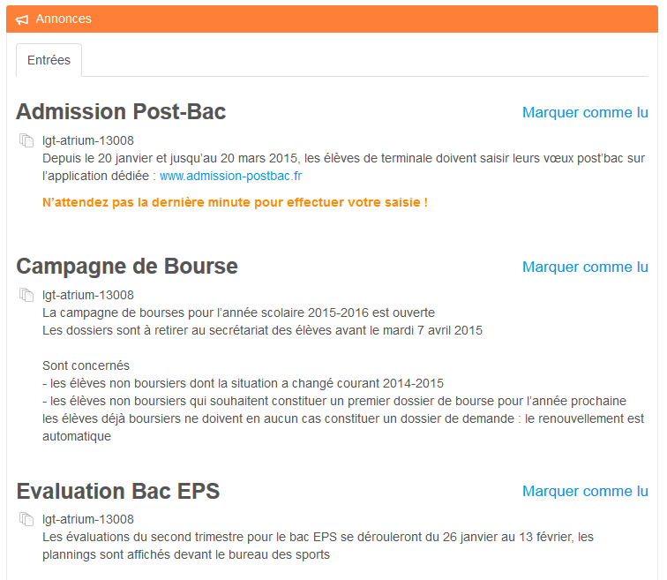
Avec l’outil « Annonces », ATRIUM permet de diffuser très rapidement des annonces à tous les utilisateurs d’un site, qui seront aussi notifiés sur leur messagerie personnelle…

Slide 17
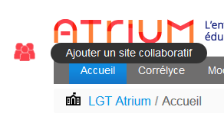
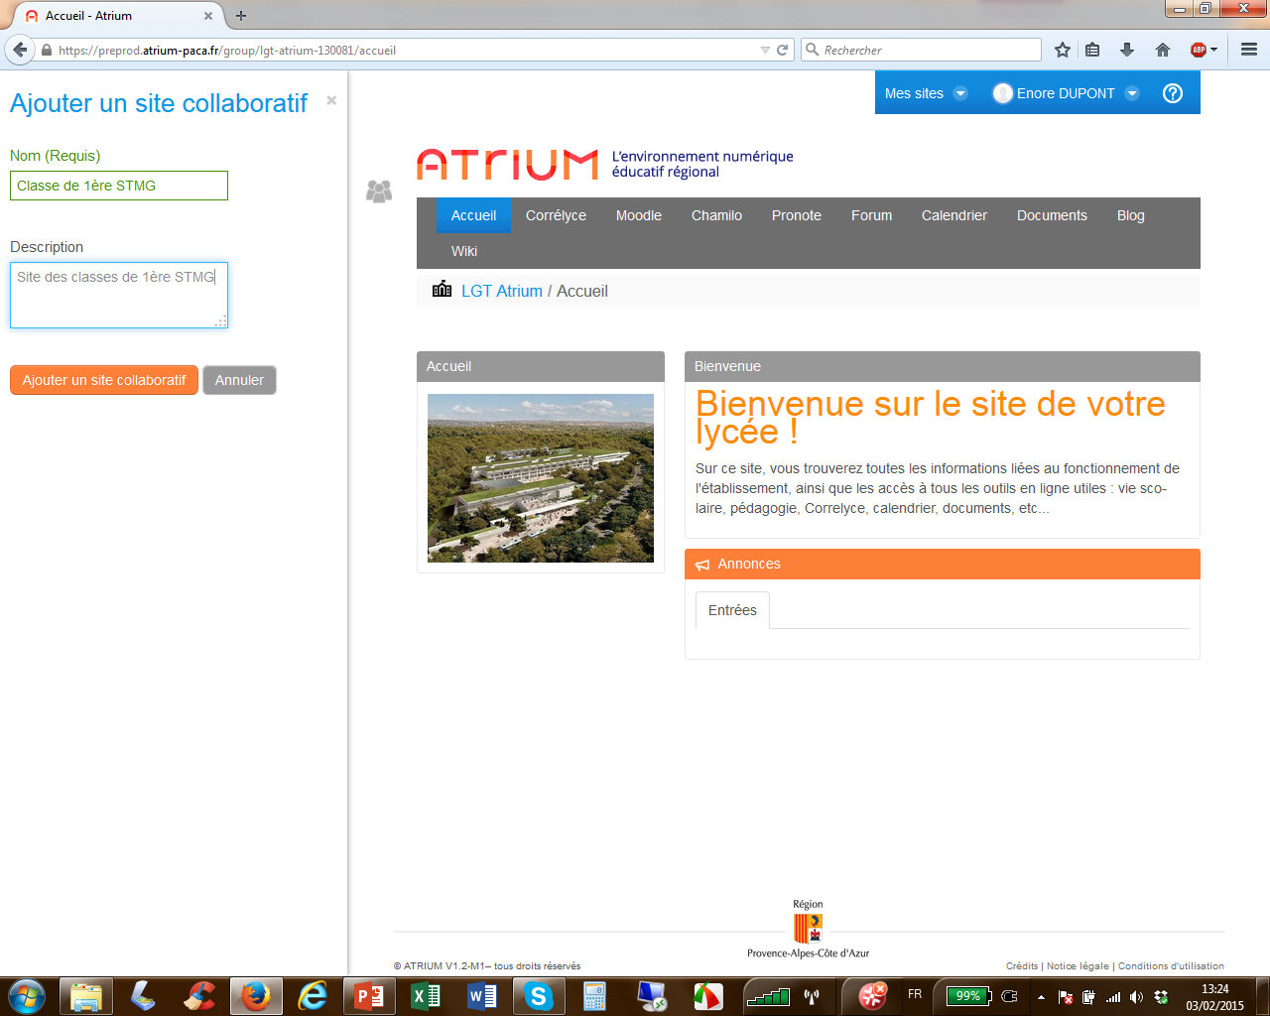
ATRIUM offre à tout personnel, la possibilité de créer des sites collaboratifs qu’il affecte aux utilisateurs qu’il souhaite : élèves, parents, autres enseignants ou personnels de l’établissement…

Slide 18
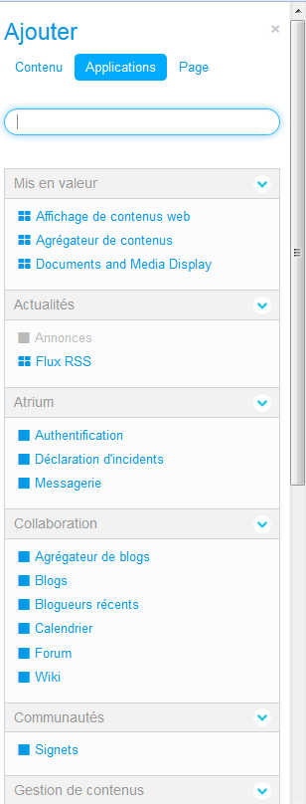
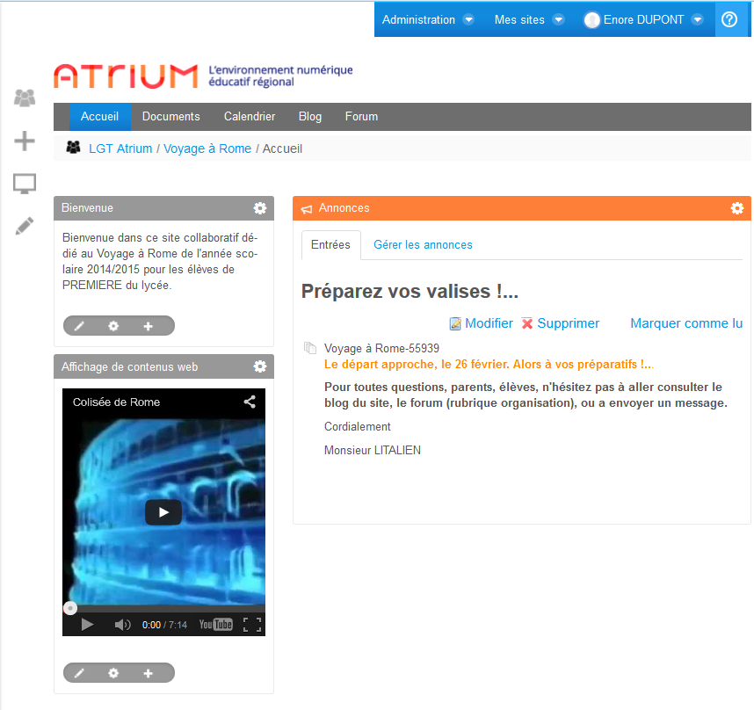
Pour chaque site collaboratif : un forum, un blog, un espace documentaire, annonces, calendrier, et tous les widgets disponibles…

Slide 19
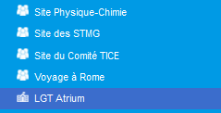
L’utilisateur va retrouver l’ensemble des sites collaboratifs auxquels il est affecté…….

Slide 20
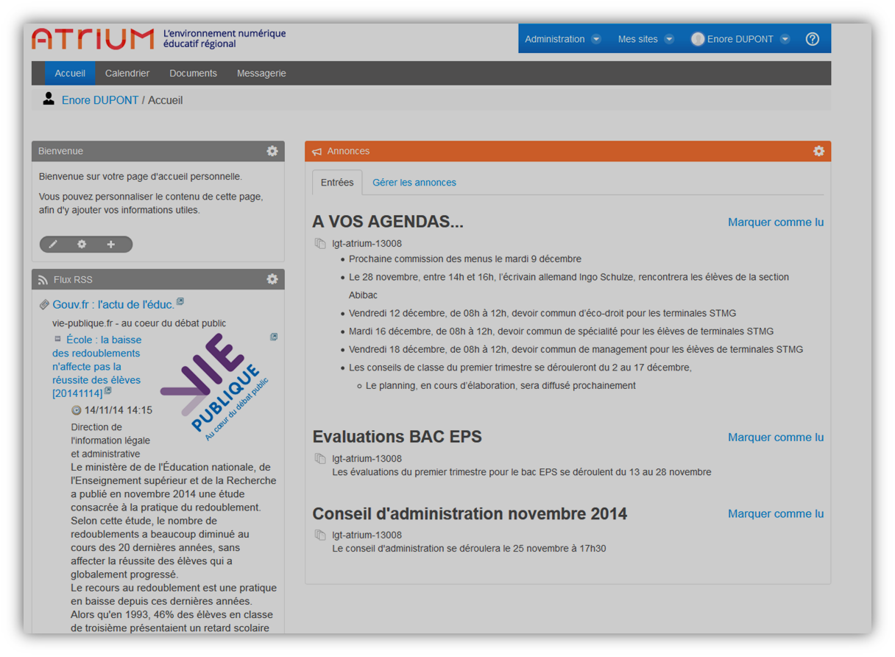
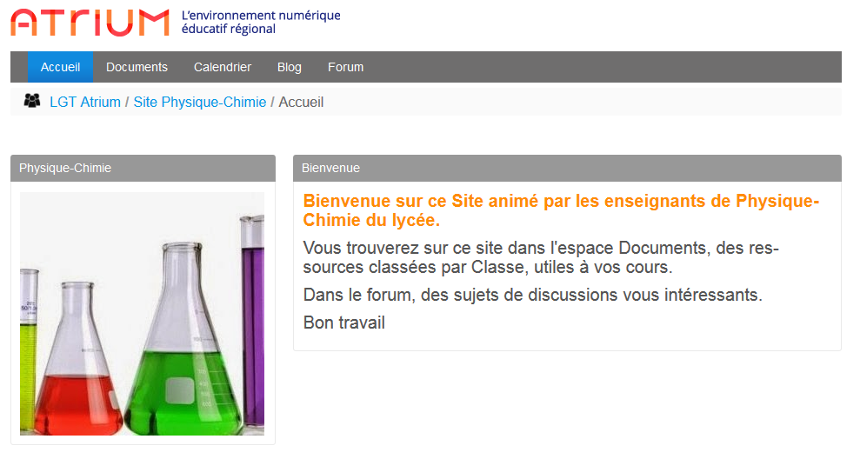
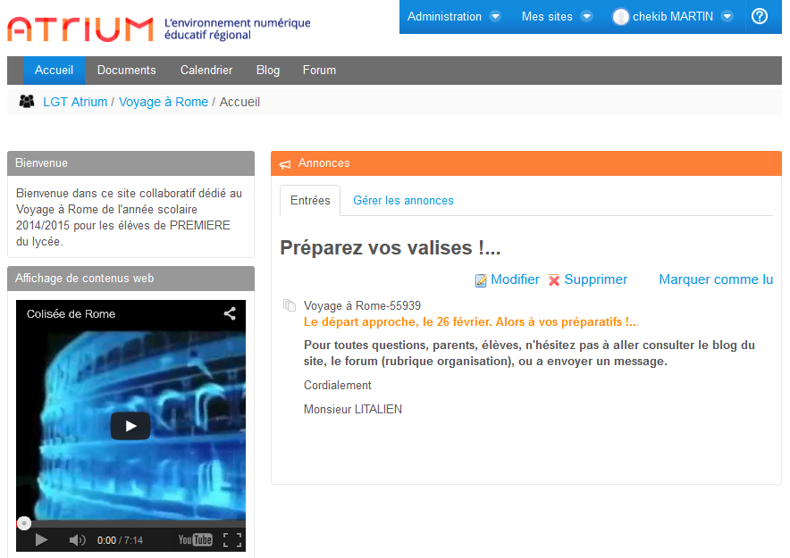
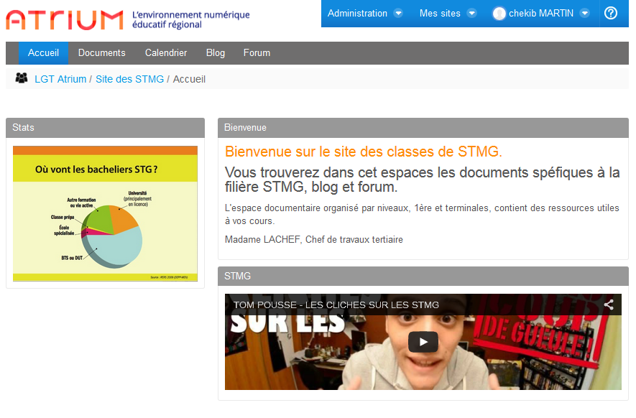
L’utilisateur va retrouver l’ensemble des sites collaboratifs auxquels il est affecté…….

Slide 21
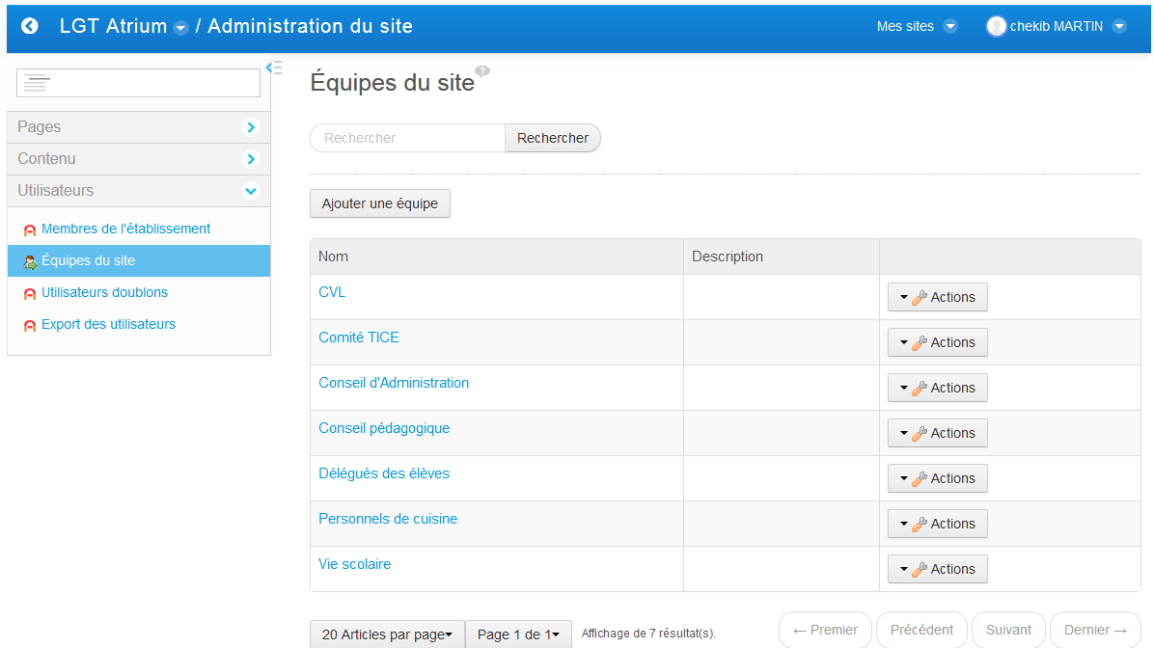
Au-delà des classes et groupes, ATRIUM permet à tout administrateur de site, de constituer des « Equipes » d’utilisateurs spécifiques…
Les équipes permettent de s’adapter à l’organisation de chaque Etablissement, de chaque communauté d’usagers de site…

Slide 22
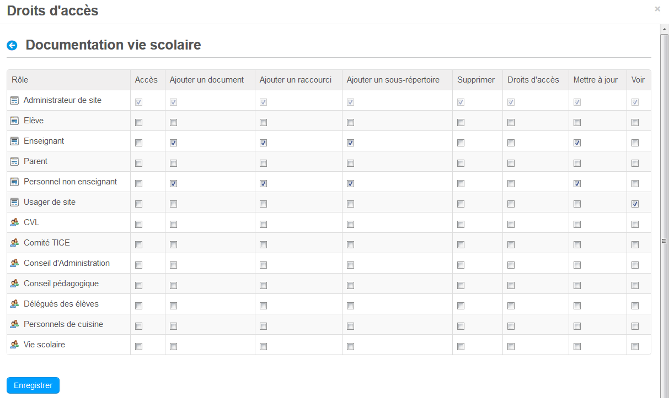
ATRIUM permet la gestion des droits d’accès sur tout ses composants (documents, répertoires, widgets, pages…), par rôle (élève, enseignant, etc…), par équipe…
Des droits en fonction du composant (exemple ici d’un répertoire)
Par rôle
Par Equipe

Slide 23
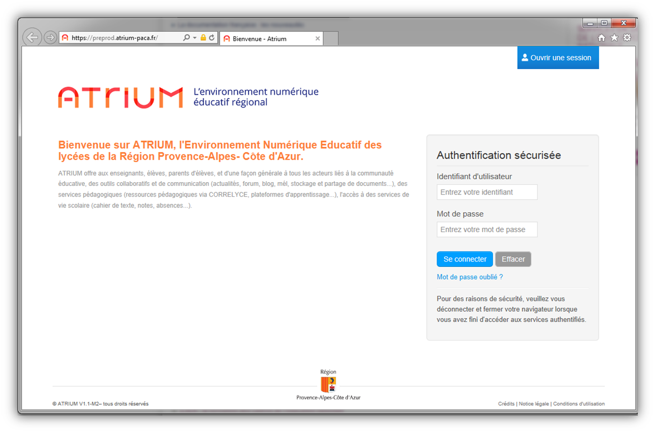
Chaque Site ATRIUM d’établissement ou collaboratif, permet de publier une partie visible sur Internet en mode « non connecté » → site « vitrine » ou site « public »
Site d’établissement
ou site collaboratif
Accès direct à l’URL
www.atrium-paca.fr/monsite
www.monsite.atrium-paca.fr
Connexion
Partie Site public
Partie Site « privé »

Slide 24
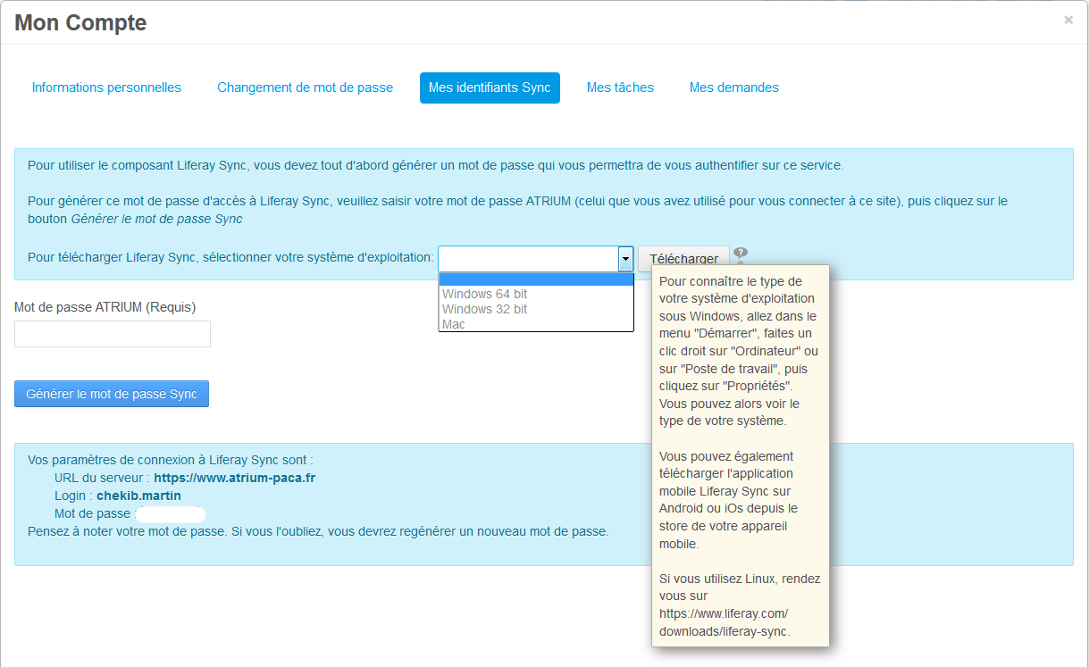
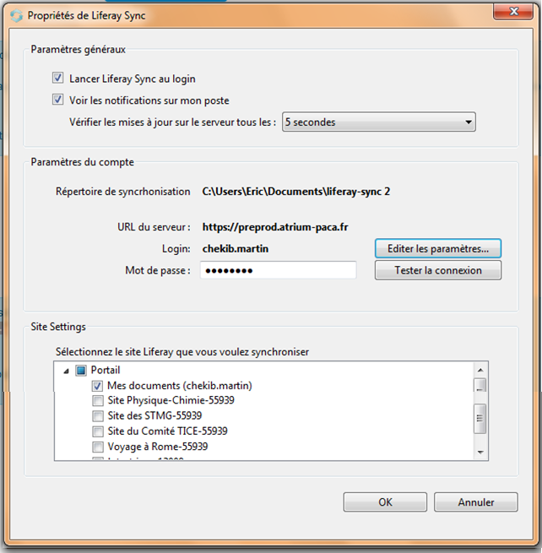
ATRIUM, donne la possibilité à tout utilisateur de synchroniser en permanence les documents de tous ses sites, avec son PC, smartphone, sa tablette (à l’image de Dropbox © ou GoogleDrive ©)
L’utilisateur télécharge puis installe sur son poste le « synchonisateur »
L’utilisateur choisi les sites dont il veut synchroniser en permanence les documents sur son poste

Slide 25


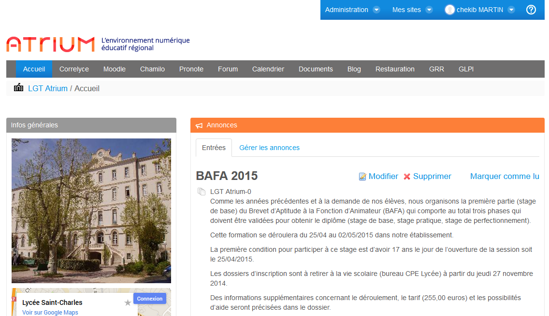
ATRIUM, c’est l’accès direct à des applications thématiques « intégrées » (basées sur l’annuaire ATRIUM)
GRR
GLPI
fin 2015

Slide 26
ATRIUM, un portail vers des applications «externes» (connecteur)
Exemple de PRONOTE , VieScolaire.net :
Annuaire
Index Education
Ou
Axess-OMT
Connecteur
➔Accès direct sans réauthentification
Annuaire
ATRIUM

Slide 27

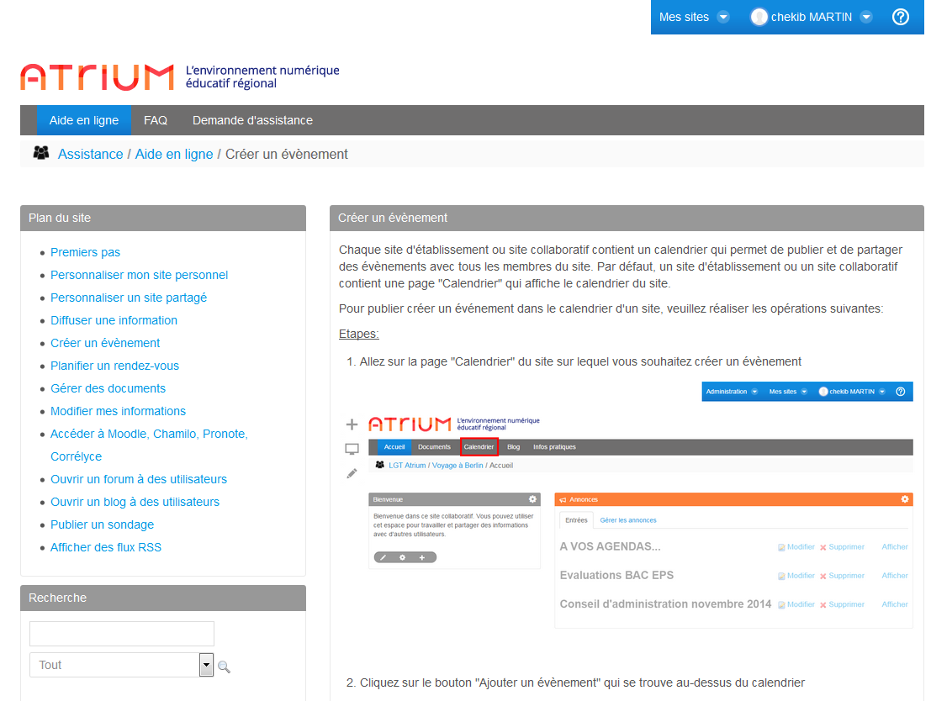
ATRIUM intègre une assistance en ligne, et tout d’abord son aide en ligne accessible à tout moment…

Slide 28
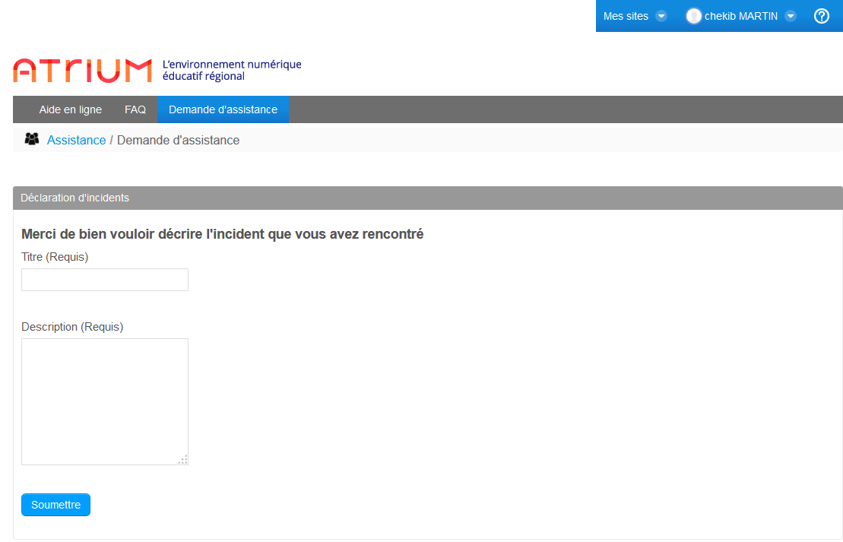
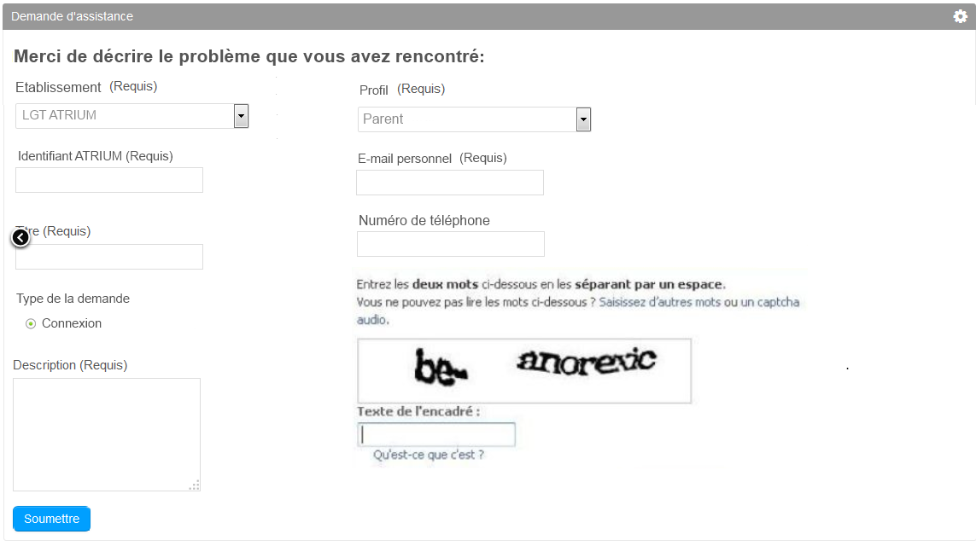
ATRIUM intègre une gestion des demandes d’assistance en ligne pour tout utilisateur…
Demande d’assistance « publique »
Non connecté
Demande d’assistance « privée »
Connecté
Gestion des demandes par l’administrateur ATRIUM de l'établissement
Gestion des demandes des administrateurs d’établissement par l’administrateur ATRIUM Région

Slide 29
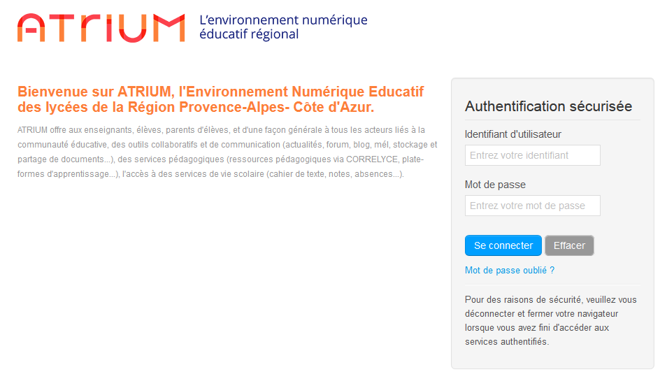
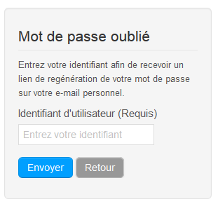

L’utilisateur est autonome en cas de mot de passe oublié…

Slide 30
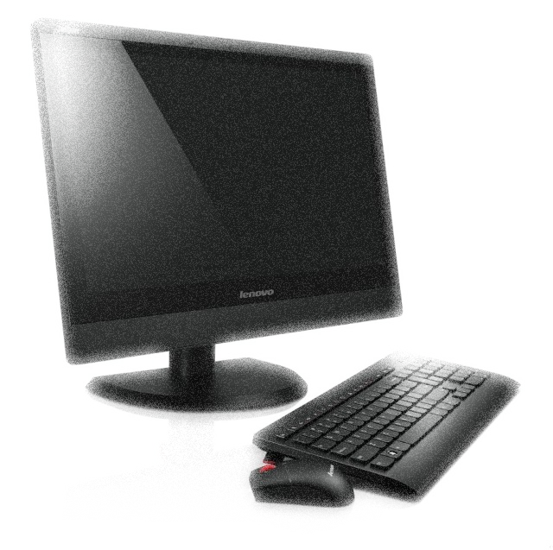
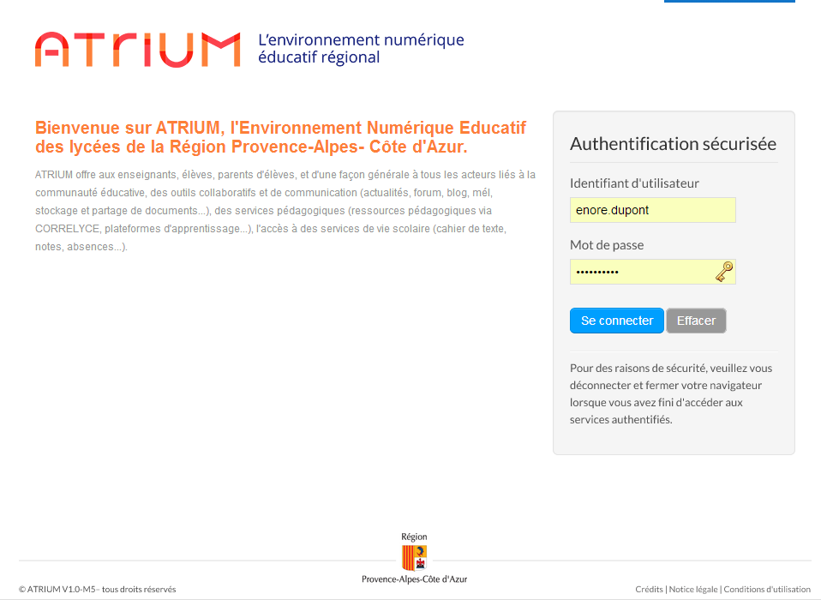
La provenance des données personnelles
Académies
DRAAF
Base Elèves Etablissement
BEE-SIECLE
Structures
STS-WEB
Bases
Libellule (élèves)
Guepard (ens.)
Colentagri (admin)
Annuaire Académique
Fédérateur
(AAF)
Annuaire
SAPIA
Enseignement Agricole
Etablissement
Saisie manuelle
Mise à jour journalière
REGION
Annuaire
ATRIUM des utilisateurs
Personnels Région

Slide 31
ATRIUM est un logiciel édité par la Région qui en assure la maîtrise d’ouvrage. Actuellement son développement est assurée par la Sté ATOS (marché de 4 ans, attribution 07/2013)
ATRIUM est fondé sur des logiciels libres; les développements spécifiques qui le composent sont placés sous licence « open source » ➔ indépendance, pérennité.
ATRIUM est développé selon la méthode « AGILE », qui prévoit la collecte des besoins des usagers et la mise en œuvre des évolutions en continu.
ATRIUM est hébergé sur la plateforme régionale des lycées (PFS) point de convergence des fibres optiques des établissements et de connexion à Internet via Renater.
ATRIUM est déclaré à la CNIL sous le numéro 1821887.

Slide 32
Initialisation d’un lycée « ATRIUM »
Engagement de conformité CNIL
Convention tripartite
Chargement des données utilisateurs
Fourniture des authentifiants au Chef d’établissement
Délégation des droits aux administrateurs d’établissement
Questionnaire d’adhésion
Engagement du projet par l’Etablissement
Accompagnement de l’académie
Formation Administrateur ATRIUM

Slide 33
www.atrium-paca.fr/web/assistance
admin.atrium@regionpaca.fr

